Slide 1

L’ADN colonial du racisme
SAE pour le 5e secondaire
Culture et citoyenneté québécoise

Slide 2
« On ne naît pas raciste, on le devient »

Slide 3
Selon le contenu de votre carte, comment les discriminations et/ou le racisme se manifestent-t-elles, se manifeste-t-il ?
Qu’est-ce qu’il permet de faire ou de maintenir dans ces contextes ?
Colonialisme
Capitalisme
Extraction de la force de travail
Accaparement des richesses
Contrôle des populations
Maintien des privilèges
Justification des inégalités

Slide 4
Question sociologique :
Comment et pourquoi le racisme continue-t-il de se manifester aujourd’hui dans la société québécoise ?

Slide 5
VRAI OU FAUX !
En équipe ou individuellement, vous devez indiquer si chaque énoncé est vrai ou faux.
– Poing fermé : l’énoncé est jugé faux.
– Main ouverte : l’énoncé est jugé vrai.

Slide 6
1) Le racisme, c’est juger des gens en lien avec leur couleur de peau

Slide 7
Pas seulement !
Le racisme repose sur un processus d’essentialisation : certaines différences (culture, religion, langue, origine, traits visibles) sont figées, généralisées et présentées comme naturelles afin de classer et hiérarchiser les groupes.

Slide 8
2) Il existe cinq races humaines (caucasienne, mongole, noire, indienne d’Amérique, etc.)

Slide 9
Faux ❌
Il n’existe qu’une race : la race humaine ! Comme le montre la carte 3, le concept de « race » commence à apparaître autour du 16e siècle, et c’est surtout autour du 19e siècle que des penseurs européens commencent à classer les êtres humains en races. Comme l’a montré la carte 5, ce classement servait à justifier la colonisation, l’esclavage et les inégalités, en donnant une apparence scientifique à des rapports de domination. Aujourd’hui, la science montre qu’il n’existe qu’une seule humanité.

Slide 10
3) Puisque les races n’existent pas biologiquement, le racisme n’existe pas.

Slide 11
Faux ❌
Même si la race est inventée, le racisme est réel, parce qu’il a produit, et continue de produire, de vraies inégalités et de vraies violences.

Slide 12
  4) Le racisme est intimement lié au colonialisme et au capitalisme.

Slide 13
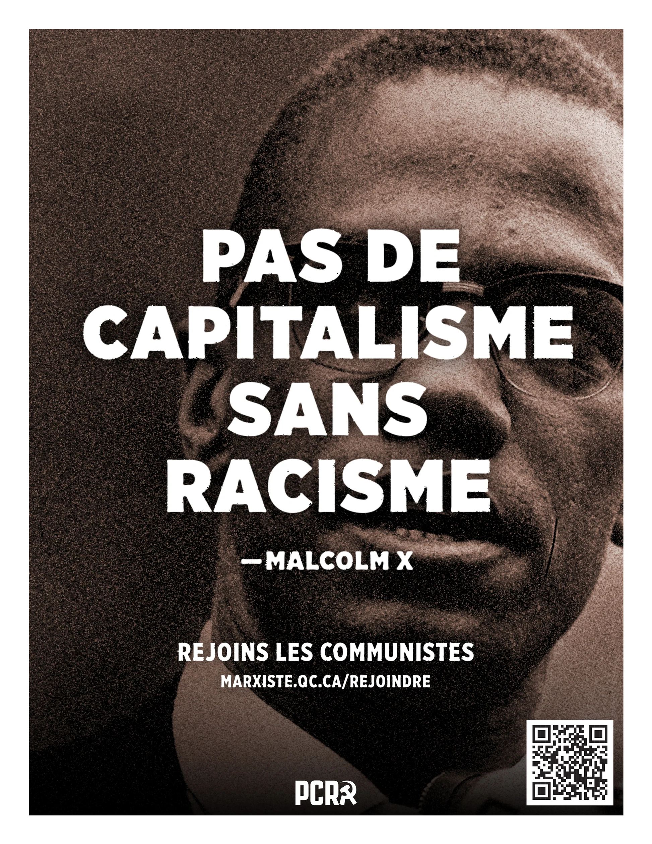
✅ Vrai
Le racisme se développe fortement avec la colonisation, c’est-à-dire au moment où des pays européens cherchent à s’enrichir en exploitant des territoires et des populations.
Ce système est lié aux débuts du capitalisme colonial : un système économique basé sur la recherche du profit, qui repose sur l’exploitation du travail et des ressources, et qui avantage les groupes déjà en position de pouvoir. Le racisme sert alors à justifier cette exploitation et cette violence.

Slide 14
  5) Après la Seconde Guerre mondiale, les théories pseudo-scientifiques qui classaient les êtres humains en « races » supérieures ou inférieures sont rejetées et disparaissent complètement.

Slide 15
🟡 Partiellement vrai
Après la Seconde Guerre mondiale, ces idées sont fortement condamnées et remises en question, car on voit les atrocités qu’elles ont causées; et la science montre qu’il n’existe qu’une seule humanité.
Cependant, ces classements ne disparaissent pas totalement. En effet, le racisme se transforme et continue d’exister sous d’autres formes.

Slide 16
  6) Les personnes blanches peuvent être victime de racisme.

Slide 17
Faux ❌
Une insulte peut viser n’importe qui. Les discriminations sont variées.
Le racisme, c’est quand, en plus des insultes, s’ajoutent une histoire et un système qui désavantagent globalement les mêmes groupes.

Slide 18
« En descendant de l'avion à Lagos (Nigeria), j'ai eu l'impression d'avoir cessé d'être noire. »
— Chimamanda Ngozi Adichie, Americanah

Slide 19
« Tant que les lions n’auront pas leurs propres historiens, les histoires de chasse continueront à glorifier le chasseur. »
— Proverbe Africain

Slide 20
Le danger d’une histoire unique
« Ma colocataire américaine était choquée par moi. Elle m'a demandé où j'avais appris à parler anglais si bien, et était confuse quand je lui ai dit que le Nigeria avait l'anglais comme langue officielle. Elle m'a demandé si elle pouvait écouter ce qu'elle appelait ma "musique tribale", et a été par conséquent très déçue quand j'ai sorti ma cassette de Mariah Carey. Elle supposait que je ne savais pas utiliser une cuisinière. Ce qui m'a frappée, c'est ceci : elle avait ressenti de la pitié pour moi avant même de m'avoir vue. Sa position par défaut envers moi, en tant qu'Africaine, était une sorte de pitié condescendante et bien intentionnée. »
« S’engager avec une personne ou un lieu exige d’écouter toutes les histoires. L’histoire unique vole la dignité. Elle empêche la reconnaissance de notre humanité commune. Les histoires comptent. Beaucoup d’histoires comptent. Les histoires peuvent briser la dignité, mais elles peuvent aussi la réparer. Je terminerai par ceci : lorsque nous rejetons l’histoire unique, lorsque nous comprenons qu’il n’existe jamais une seule histoire sur un lieu ou une personne, nous retrouvons une forme de paradis. »
Le danger de l’histoire unique , extrait de la prise de parole de Chimamanda Ngozi Adichie

Slide 21

Faire un Caligramme, comme celui de Webster !
En réalisant un calligramme, vous pouvez représenter visuellement la personne choisie et y intégrer, comme sur l’exemple présenté, des mots, des phrases ou des extraits issus de leur recherche (citations, idées clés, thèmes récurrents), disposés de manière à évoquer symboliquement son parcours, son œuvre, ses expériences et ses idées.

Slide 22

Faire un zine !
Le zine permet de créer une publication courte et personnelle, combinant textes, images, collages ou illustrations. Dans le cadre de ce projet, il est possible d’y intégrer des éléments issus de votre recherche (informations biographiques, citations, extraits d’œuvres, idées clés, thèmes récurrents.
Ce format favorise l’exploration de différentes facettes d’un parcours ou d’une expérience, sans les réduire à un récit unique.
https://www.youtube.com/watch?v=un-4Q5OnV6Y

Slide 23

Faire un Slam !
Dans un slam, on peut, par exemple :
présenter des éléments du parcours de la personne choisie ;
intégrer des citations, des mots ou des idées qu’elle a formulées;
évoquer les contextes sociaux ou historiques dans lesquels cette personne évolue (si documenté);
jouer sur le rythme, la répétition ou l’intonation pour souligner certains aspects de son expérience ou de son œuvre.
Le slam devient ainsi un moyen de présenter la personne choisie sans prétendre parler à la place de celle-ci, mais en s’appuyant sur des éléments existants et documentés.
https://www.youtube.com/watch?v=1soTvOXf9WU

Slide 24
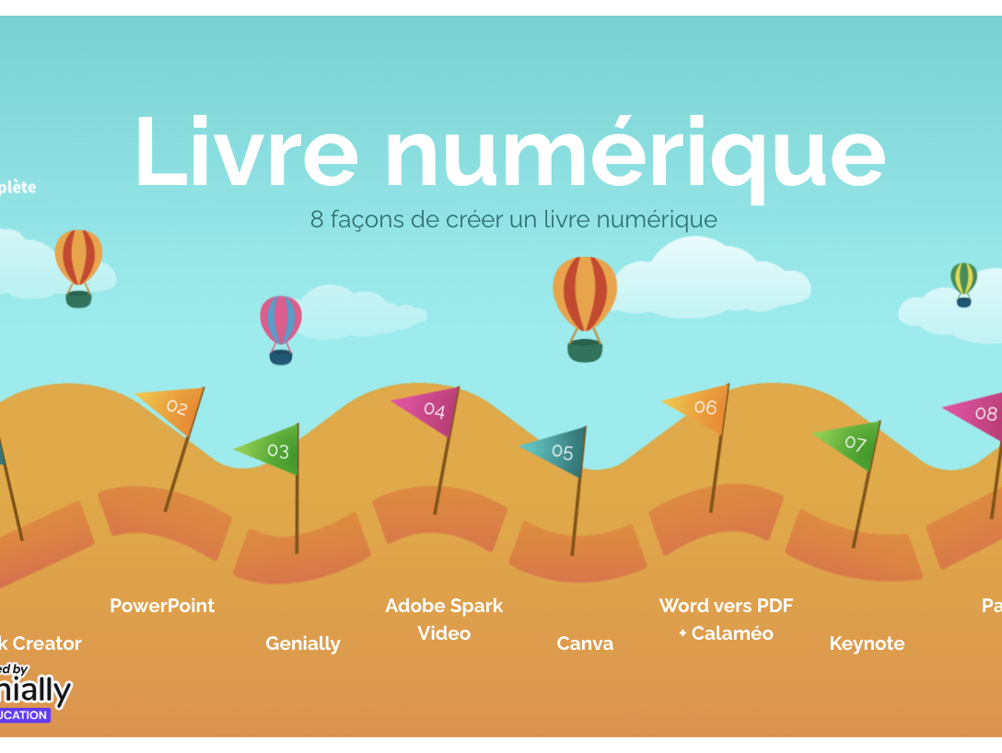
Créer un livre numérique !
Ce permet soit de rassembler le travail de chacune et chacun dans un livre numérique commun, soit de créer son propre livre numérique. Il favorise la créativité, le développement des compétences numériques et permet d’intégrer différents médias, comme des liens, de la musique ou des vidéos, selon le projet de chacun.
https://recit.clr.csdc.qc.ca/applications/livrenumerique

Slide 25
« On ne naît pas raciste, on le devient »

